Slide 1

Alta Disponibilidad, Balanceo de Carga y
Replicación de BD en Linux
Ing. Olaf Reitmaier Veracierta
Caracas, Venezuela
Enero de 2008 - Julio 2009

Slide 2
Shared Disk Failover
Completamente activado por hardware.
Una sola copia de la BD => 0% de sincronización.
Disco (Arreglo) compartido por varios servidores.
Falla Serv. Principal (Activo) => Servidor en Espera (Pasivo) pueden montar e iniciar la base de datos (Recovery After Crash).
Recuperación rápida sin pérdida de datos.
Mecanismo intrínseco de una SAN o NFS (POSIX).

Slide 3
Shared Disk Failover
Desventajas:
  Si el disco falla o se corrompe todos los servidores primarios quedan inhabilitados.
  Si el servidor primario está activo, el servidor en espera NO puede acceder al mismo tiempo al disco compartido.

Slide 4
File System Replication
File System == Block Device?.
Es un versión modificada de SDF que consiste en replicar los cambios de un FS en servidor a otro FS en otro servidor.
La replicación de los sistemas debe ser siempre consistente (en Orden).
Distributed Replicated Block Device (DRBD) es una solución para Linux.

Slide 5
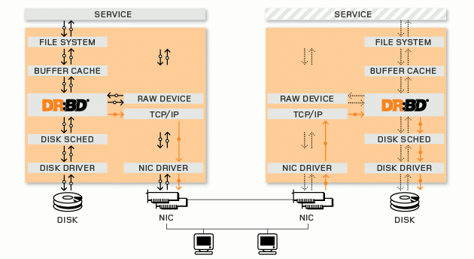
DRBD - Estructura

Slide 6
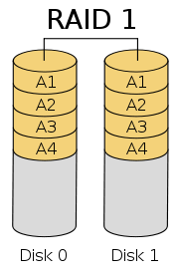
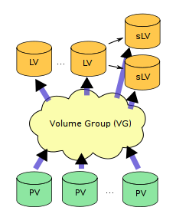
DRBD - Requisitos
Red Gigabit Ethernet dedicada.
Ancho de banda dedicado (Conf. 30%).
Ejecutar apt-get install drbd.
Dos (2) nodos OK / tres (3) nodos no recomendado.
Replicación en RAID 1.
Resize y/o Shrinking en línea.
Documentación y soporte muy buenos.
Single (v7.0) o Dual (v8.0) (Multimastering).
Compatible con LVM2, GFS y OCFS2.

Slide 7
DRBD – Conf. + Adm. I
Por nodo (n veces):
drbdadm create-md replica0
drbdadm attach replica0
drbdadm syncer replica0
drbdadm connect replica0
cat /proc/drbd
drbdadm disconnect replica0
drbdadm dettach replica0
En el primario (1 vez):
drbdadm -- --overwrite-data-of-peer \
primary replica0
Intercambio de roles:
drbdadm primary replica0
drbdadm secondary replica0
Estado:
drbdadm cstate replica0
drbdadm dstate replica0
drbdadm role replica0
/etc/drbd.conf
global { usage-count yes; }
common { protocol C;}
resource replica0 {
on nodo1 {
device /dev/drbd0;
disk /dev/sda7;
address 192.168.1.5:7789;
meta-disk internal;
on-io-error detach;
rate 37.5M;
}
...
}

Slide 8
DRBD – Conf. + Adm. II
/etc/drbd.conf
global { usage-count yes; }
common { protocol C;}
resource replica0 {
on nodo1 {
device /dev/drbd0;
disk /dev/sda7;
address 192.168.1.5:7789;
meta-disk internal;
on-io-error detach;
rate 37.5M;
}
...
}
Verificación de datos (crontab):
drbdadm verify replica0
Resincronización:
drbdadm disconnect replica0
drbdadm connect replica0
Cambio de tasa de replicación:
drbdsetup /dev/drbdnum syncer -r 110M
drbdadm adjust resource

Slide 9
DRBD - Estrategias Errores I/O
detach: Recomendado, detiene la replicación y pasa a modo diskless.
pass_on: Reporta error de I/O en capas superiores. En el servidor primario se reporta a nivel de sistema de archivos montados. En el servidor secundario, es ignorado porque éste no tiene capa a donde reportarlo. Este es el predeterminado por razones históricas pero no es el recomendado.
call-local-io-error: Invoca el comando definido como el manejador de errores I/O locales, el cual, se define a discreción del administrador.

Slide 10
DRBD - Consideraciones - LVM
Logical Volume Manager (LVM): Versiones 1 y 2. Abstracción de la estructura de dispositivos de bloques en Linux.
LVM Implementa sólo RAID 0 no RAID 1 ni 5, se recomienda usar software/hardware específico para esto.
Redimensionado en caliente de grupos de... y volúmenes lógicos.
LVM anidado, CLVM ó GFS, se deben cambiar los filtros de reconocimiento de dispositivos (devices) en /etc/lvm/lvm.conf.
  filter = ["a|sd.*|", "a|drbd.*|", "r|.*|"]
Si se utiliza CLVM ó GFS, en /etc/lvm/lvm.conf se debe añadir:
  locking_type = 3

Slide 11
DRBD - Consideraciones - GFS
/etc/drbd.conf
resource resource {
startup {
become-primary-on both;
...
}
net {
allow-two-primaries;
after-sb-0pri discard-zero-changes;
after-sb-1pri discard-secondary;
after-sb-2pri disconnect;
...
}
...
}
Global File System (GFS) es simplemente un sistema de archivos de lectura/escritura concurrente generalmente usado con LVM:
En la cónsola:
mkfs -t [gfs|gfs2] -p lock_dlm -j 2 /dev/vg-name/lv-name
En el /etc/fstab:
/dev/vg-name/lv-name mountpoint [gfs|gfs2] defaults 0 0

Slide 12
DRBD - Consideraciones - OCFS2
/etc/drbd.conf
resource resource {
startup {
become-primary-on both;
...
}
net {
#allow-two-primaries;
after-sb-0pri discard-zero-changes;
after-sb-1pri discard-secondary;
after-sb-2pri disconnect;
...
}
...
}
Oracle File System v2 (OCFS2) es simplemente un sistema de archivos de lectura/escritura concurrente específico para base de datos Oracle.
...
Configurar Oracle...
...
mount -t ocfs2 /dev/drbd0 /shared

Slide 13
PITR en PostgreSQL
Warm Standby Using Point-In-Time Recovery (PITR), Warn Stanby or Log shipping, permiten alta disponibilidad.
Servidor en espera en caliente lee un pedazo de una bitácora de escritura adelantada (Write Ahead Log) de registros.
Si el servidor principal falla, el servidor en espera en caliente contiene casi todos los datos del servidor principal, y puede convertirse rápidamente en el servidor principal.

Slide 14
PITR en PostgreSQL
La bitácora debe ser atómica (Obviamente).
Las operaciones son asíncronas y sólo pueden realizarse para toda la base de datos (no hay sincronizaciones parciales).
Generalmente se implementa para base de datos.
PostgreSQL soporta esta forma de funcionamiento

Slide 15
PITR en PostgreSQL
Log Shipping = Mover o copiar los (WAL) desde un servidor a otro (Principal hacia Espera en Caliente).
Log Shipping es asíncrono debido a que debe esperar por los commit de las transacciones de la base de datos (ACID):
  Atomicidad, Consistencia, Aislamiento, Durabilidad.
Archivo WAL pesa 16 MB, la tasa de transferencia depende de las transacciones en el servidor principal.

Slide 16
PITR en PostgreSQL
Log Shipping por registro (Si se necesita una ventana de tiempo i.e. minuto) y sustituir el esquema por bloques de 16 MB.
En un fallo catastrófico las transacciones no enviadas (shipped) se perderán, configurar archive_timeout = mínimo posible/requerido en segundos (mientras más bajo mayor ancho de banda será necesario).
El servidor en espera en caliente no está disponible para consulta porque siempre está realizando un proceso de recuperación basado en los archivos WAL

Slide 17
PITR en PostgreSQL
El proceso de recuperación es super-eficiente y el servidor en caso de ponerse en producción sólo tardará unos segundos (actualización continua).
Restaurar un servidor desde un respaldo basado en archivos de respaldo a disco puede tardar horas.
PITR es una estrategia de alta disponibilidad no recuperación de desastre.

Slide 18
PITR en PostgreSQL
Hardware puede ser distinto, pero la experiencia dice lo contrario, es más fácil de administrar cuando son iguales.
Puntos de montaje de TABLESPACES deben existir y ser los mismos en los servidores principales y en espera en caliente.
Versiones mayores distintas de PostgreSQL no está permitido (ie. 7.4, 8.3).

Slide 19
PITR en PostgreSQL
Cuidado de no mezclar archivos WAL de diferentes servidores primarios en los servidores en espera en caliente.
PITR no permite detectar si el servidor primario falla, existe otras técnicas como IP round-robin, etc.
PITR es una solución de alto nivel TRX SQL basado en una especie de REDO LOG (Oracle) llamado WAL.

Slide 20
PITR en PostgreSQL
Ejemplo (pg_standby):
Llamado = false;
while (!HayWAL() && !Llamado)‏
{
sleep(100000L); /* ~0.1 seg */
if (ChequearLlamado())‏
Llamado = true;
}
if (!Llamado)‏
CopiarYRecuperarWAL();

Slide 21
PITR + pgSQL - Configuración
Configurar el servidor primario y el(los) servidor (es) en espera en caliente.
Configurar el almacenamiento del archivo WAL en el servidor principal hacia una carpeta de (los) servidores en caliente (pg_standby) en el archivo “postgresql.conf”
  archive_mode = true
  archive_command = 'cp -i %p /mnt/server/archivedir/%f </dev/null'
  archive_timeout = 30 # segundos
Hacer un respaldo del servidor principal y restaurarlo en el (los) servidor(es) en espera en caliente.
Iniciar la recuperación de los archivos WAL en el (los) servidor(es) en espera en caliente configurando el archivo reconver.conf que especifique un restore_command.

Slide 22
PITR + pgSQL - Consideraciones
Todo archivo WAL es de sólo lectura para los servidores en espera en caliente. Por lo tanto, puede ser respaldado en cinta.
Es posible ejecutar ambos el servidor principal y el (los) servidor(es) en espera en caliente en el mismo servidor.

Slide 23
PITR + pgSQL - Recuperación
Si el servidor principal falla el servidor en espera en caliente debe iniciar las labores de recuperación por falla (failover procedure).
Si el servidor secundario falla entonces no se requiere realizar ningún procedimiento de recuperación por falla.
Si el servidor falla momentáneamente, y luego, reinicia sus labores, debe configurarse un mencanismo para notificarselo, es decir, hacer un STONITH (Shoot the Other Node in the Head).

Slide 24
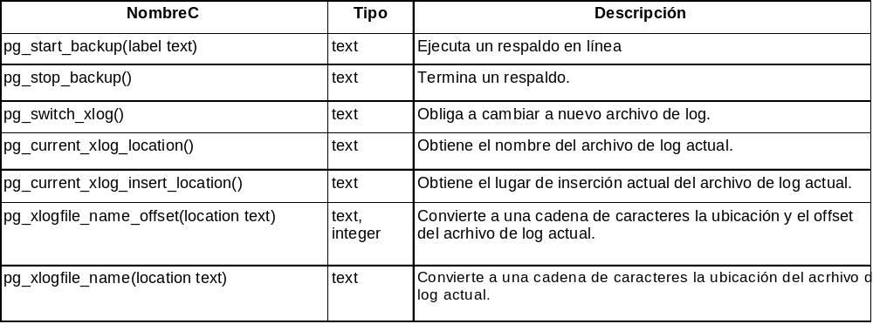
PITR + pgSQL – Respaldo Inc.

Slide 25
Respaldo Inc. – PITR + pgSQL
Determinar último WAL a repaldar:
  Conectarse a la base de datos en Prueba01 como superusuario (postgres o algún superuser).
  SELECT pg_start_backup('respaldo01');
    Esperar todo lo que sea necesario hasta que se cree un Checkpoint (Si igual que en Oracle y el REDO log).
  SELECT * FROM pg_xlogfile_name_offset(pg_stop_backup());
    file_name: 0100000D
    file_offset: 4039624
  El nombre del archivo es $file_name$file_offset
Copiar el WAL en su último estado:
  cp -i pg_xlog/0100000D4039624 /mnt/server/archivedir/0100000D4039624 < /dev/null

Slide 26
Master Slave Replication
Se ha implemetado como esquema de replicación de alto nivel (bases de datos, SQL, etc.) no de bajo nivel (discos, arreglos, sistema de archivos, etc.)‏
Las modificaciones primarias son escritas en el servidor Maestro.
El servidor maestro se encarga de transferir las modificaciones a los servidor esclavos de forma asíncrona.

Slide 27
Master Slave Replication
El servidor esclavo acepta consultas de sólo lectura todo el tiempo concurrentemente.
El servidor esclavo es perfecto para operaciones de Data-Warehouse y Data-Mining.
En PostgreSQL se implementa con Slony-I, en MySQL es nativo y sencillo de implementar.

Slide 28
Slony + pgSQL
Enterprise Level Replication System.
Slon = Elefante en Ruso, Slony = Elefantes.
Granularidad por Tabla.
Actualización batch de los esclavos (múltiples)‏
Esclavos en cascada (Alimentación descendente).
Se vale de Multi-Version Concurrency Control (MVCC) de PostgreSQL.
Posible pérdida de datos si hay fallo catastrófico.

Slide 29
Slony + pgSQL - Cálculos
Comunicaciones en factor cuadrático n(n-1), TCP, SYNC como respuesta BACK OK, un total de n(n/2), es decir, n/2 SYNC por esclavo.
Recomendado PostgreSQL 8.3, todas las bases de datos DEBE TENER EL MISMO ENCODING.
Todos los servidores deben tener implementado Real Time Clock vía NTP.
Subred es la configuración más fácil y recomendada.
Ejecutar apt-get install slony1*

Slide 30
Slony + pgSQL - Conceptos
Cluster: Conjunto de instancias PostgreSQL.
Node: Nodo Slony-I.
Replication Set: Conjunto de tablas y secuencias a replicar e un Cluster Slony-I
Origin, Providers, Suscribers: Cada replicación tiene un origen, donde se realizan las modificaciones de las tablas replicadas (Master Provider). Los demás nodos se suscriben al cluster para recibir datos. El nodo origen nunca será considerado un suscriptor (Pero pueden haber cascadas de clusters).
Slon daemon: proceso que maneja el cluster en cada nodo, hecho en C, maneja los eventos de configuración y de sincronización.
Slonik configuration processor: es una línea de comandos con un lenguaje especial que permite configurar el cluster.

Slide 31
Slony + pgSQL - Conceptos
Origin:
  Esquema de BD: cbcluster
Suscribers:
  Esquema de BD: _cbcluster
  Número de Nodo: Único e Inmutable.
Pasos para definir un Replication Set:
  Definir claves candidatas para las tables a replicar que no tienen clave primaria.
  Definir las tablas que serán replicadas.
  Definir las secuencias que serán replicadas.

Slide 32
Slony + pgSQL - Conceptos
Origin:
  Esquema de BD: cbcluster
Suscribers:
  Esquema de BD: _cbcluster
  Número de Nodo: Único e Inmutable.ç
Configuración: Terrible.
Administración: Terrible.
Desempeño: SQL para replicar SQL?.

Slide 33
Statement Based Replication Middleware
También llamado Statement Based Replication Middleware (SBRM).
Intercepta todas las instrucciones SQL (Lectura/Escritura) y las envia a todos los servidores.
Cada servidor trabaja independientemente, pero juntos hacen un manojo (pool).
Se puede segmentar las instrucciones de sólo lectura a sólo algunos de los servidor del manojo, permitiendo el balanceo de la carga de lectura.
Si las consultas se envian si modificación a los servidores CURRENT_TIMESTAMP serán diferentes en todos los servidores.

Slide 34
Statement Based Replication Middleware
Todas las consultas deben hacer commit o rollback en todos los servidores, esto implica que se debe utilizar un commit de dos (2) fases.
Permite paralelización de consultas (partes ejecutadas en varios servidores), lo cual, implica particionar las tablas.
SBRM se implementa con pg-pool II y sequoia.

Slide 35
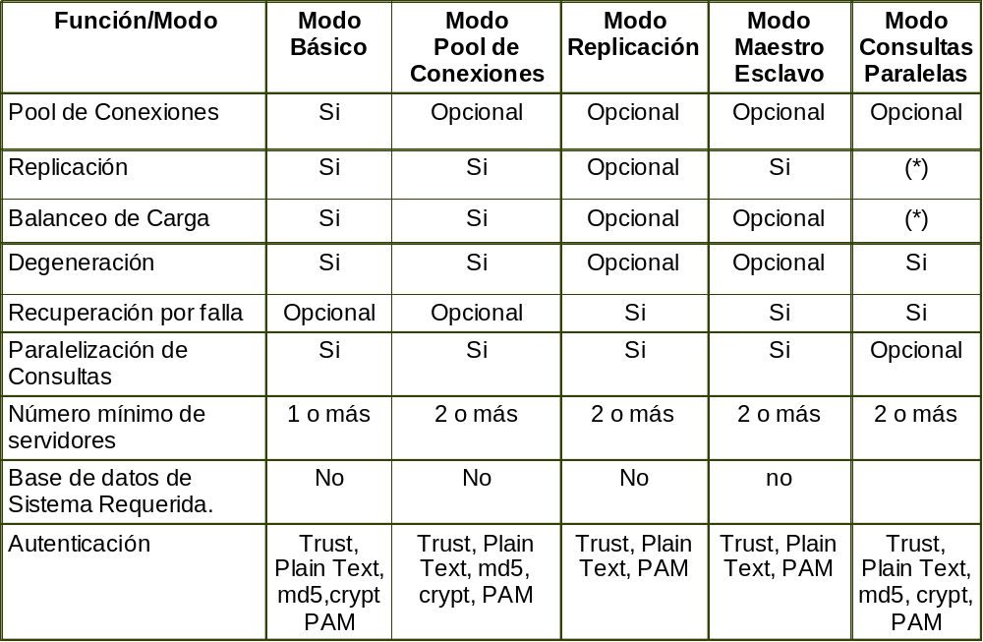
Pg-pool II – Matriz de Conf.
(*) = No se puede utilizar para las tablas particionadas
en el modo paralelo de consultas.

Slide 36
Pg-pool II
Ejecutar apt-get install pgpool2
Editar el archivo /etc/pgpool.conf, colocar
  pcp_port = 9898
Editar el archivo /etc/pool_hba.conf, parecido al pg_hba.conf de pgsql.
/etc/init.d/pgpool2 start | stop | restart
Utilizar pg_md5 para generar una contraseña para postgres en /etc/pcp.conf
Online Recovery similar a PITR, con pequeñas sutilezas en la configuración.

Slide 37
Pg-pool II
Definir los nodos en pgpool.conf
  backend_hostname0 = 'localhost'
  backend_port0 = 5432
  backend_weight0 = 1
  backend_hostname1 = 'localhost'
  backend_port1 = 5433
  backend_weight1 = 1
  backend_hostname2 = 'localhost'
  backend_port2 = 5434
  backend_weight2 = 1

Slide 38
Pg-pool II
Definir los modos de replicación:
  Distribuir consultas entre todos los nodos:
    replication_mode = true
  Distribuir consultas SELECT entre todos los nodos:
    load_balance = true

Slide 39
Pg-pool II – Chequear la Replicación
A través de pgpool:
  createdb -p 9999 bench_replication
  pgbench -i -p 9999 bench_replication
Contra cada nodo:
  for port in 5432 5433 5434; do
  echo $port
  for table_name in branches tellers accounts history; do
  echo $table_name
  psql -c "SELECT count(*) FROM $table_name" \
  -p $port bench_replication
  done
  done

Slide 40
Pg-pool II – Modo Paralelo
En postgresl.conf:
  listen_addresses = '*'
En pgpool.conf:
  parallel_mode = true
  replication_mode = false
  load_balance_mode = true
  system_db_hostname = 'localhost', system_db_port = 5432
  system_db_dbname = 'pgpool', system_db_schema = 'pgpool_catalog', system_db_user = 'pgpool', system_db_password = ''
Como postgres o superusuario:
  createuser -p 5432 pgpool
  createdb -p 5432 -O pgpool pgpool

Slide 41
Pg-pool II – Modo Paralelo
Habilitar los dblinks:
  USE_PGXS=1 make -C contrib/dblink
  USE_PGXS=1 make -C contrib/dblink install
  psql -f /usr/local/pgsql/share/contrib/dblink.sql -p 5432 pgpool
Definir la tabla de distribución dist_table:
  psql -f /usr/share/pgpool-II/system_db.sql -p 5432 -U pgpool pgpool
Definir las reglas de distribución (Ver manual).
Definir las reglas de replicación (Ver manual).

Slide 42
Pg-pool II – Chequear Paralelización
A través de pgpool (Scaling factor 3):
  createdb -p 9999 bench_parallel
  pgbench -i -s 3 -p 9999 bench_parallel
Contra cada nodo:
  for port in 5432 5433 5434; do
  echo $port
  for table_name in branches tellers accounts history; do
  echo $table_name
  psql -c "SELECT min(aid), max(aid) \
  FROM accounts" -p $port bench_parallel
  done
  done

Slide 43
Pg-pool II – Restricciones en la Replicación
Funciones:
  No hay garantía de que los metadatos tales como: número aleatorios, TRX Id, OID, SERIALES, SECUENCIAS, CURRENT_TIMESTAMP sean replicados correctamente.
  Estas restricciones deben y puede ser manejadas generalmente por el programador a nivel de aplicación.

Slide 44
Pg-pool II – Restricciones en la Paralelización
No... INSERT INTO t(x) VALUES (DEFAULT);
No... INSERT INTO t(x) VALUES (func());
No... SELECT INTO
No... INSERT INTO ... SELECT
INSERT debe tener constantes en la clave de particionamiento.
No se deben actualizar las Claves (Primarias) de las tablas particionadas (No hay particionado automático).

Slide 45
Pg-pool II – Restricciones en la Paralelización
No... COPY *
No... SELECT ... FOR UPDATE
ALTER/CREATE TABLE, si se cambian las reglas de particionado debe reiniciarse pgpool para que las cargue.
SELECT dentro de transacciones serán ejecutados en una transacción aparte.
No... JOIN entre nodos.
VIEW sólo entre tablas del mismo nodo, particionadas o no, ciertas condiciones aplican.

Slide 46
Pg-pool II – Restricciones en la Paralelización
El protocolo de consultas extendidas de JDBC no es soportado por pgpool.
El enconding del cliente, la base de datos y la base de datos del sistema debe ser la misma... Ups... LATIN1 != UTF8
No... Consultas con múltiples instrucciones.
No se detectan deadlock para SELECT ... FOR UPDATE. Mejor no utilizar.

Slide 47
Pg-pool II – Restricciones en la Paralelización
Los objetos fuera del esquema publico deben ser calificado completo (i.e. esquema.objeto), el esquema correcto no puede ser determinado si se ha utilizado set search_path = xxx y no se especifica el esquema para cada objeto de la consulta.
El nombre de una tabla o columna no puede empezar por pool_, cuando pgpool procesa el SQL sustituye el valor por una constante especial.

Slide 48
Pg-pool II – Restricciones de la Base de datos del Sistema
Sólo se puede definir una columna clave de particionado para una tabla, condiciones tales como 'x' or 'y' no se permiten.
El cache de consultas debe ser eliminado manualmente, no se invalida el cache cuando nuevos datos son almacenados.

Slide 49
Pg-pool II – Comandos
Argumentos de los comandos pg-pool:
  Time Out en segundos, Servidor, Puerto, Usuario PGP, Contraseña PGP.
Lista de comandos:
  pcp_node_count, pcp_node_info, pcp_proc_count, pcp_proc_info, pcp_systemdb_info, pcp_detach_node, pcp_attach_node, pcp_stop_pgpool

Slide 50
Asynchronus Multimaster Replication
Para servidores que no están constantemente en línea (Servidores remotos, laptop, etc.) mantener la data consistente es todo un reto.
Periódicamente los servidores se comunican entre sí y resuelven los conflictos a través de las reglas programadas por los usuarios (o redes neuronales).
No hay una implementación práctica.

Slide 51
Synchronus Multimaster Replication
Algunas implementaciones utilizan discos compartidos para evitar al sobrecarga de la red.
No hay necesidad de particionar las cargas de trabajo entre los servidores maestros y esclavos.
Tampoco existen problemas con las funciones no determinísticas porque los cambios son replicados entre todos.
PostgreSQL no ofrece esto, sin embargo, puede utilizar el esquema de transacciones PREPARADAS para implementarlo.

Slide 52
Synchronus Multimaster Replication
Todos los servidores aceptar peticiones de escritura pero los cambios son transmitidos a todos los servidores antes de hacer COMMIT.
Las consultas de lectura pueden ser enviadas a cualquier servidor.
Mucha escritura puede causar bloqueos, lo cual, trae como consecuencia bajo desempeño en todos los nodos. De hecho, en este ambiente las escrituras funciona peor que un servidor sólo.

Slide 53
Soluciones Comerciales
Debido a que PostgreSQL es de código abierto bajo la licencia BSD, muchas empresas han tomado su código y generado muchas soluciones comerciales con características especiales.

Slide 54
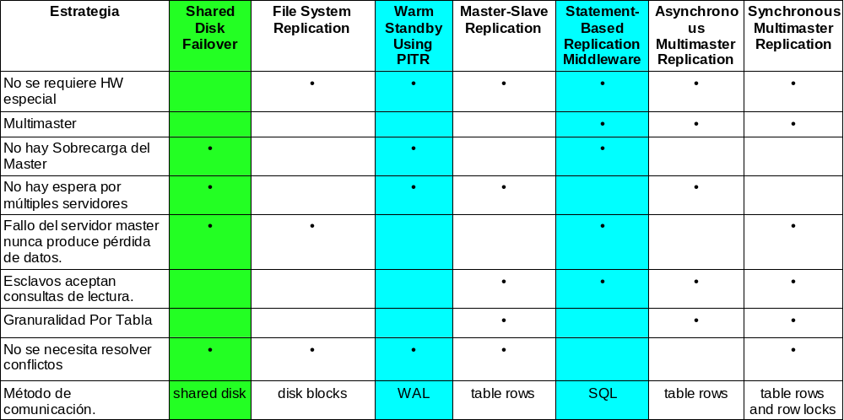
Comparación de Alternativas

Slide 55
Alta Disponibilidad, Balanceo de Carga y
Replicación de Sitios Web en Linux
Ing. Olaf Reitmaier Veracierta
Caracas, Venezuela
Enero de 2008 - Julio 2009

Slide 56
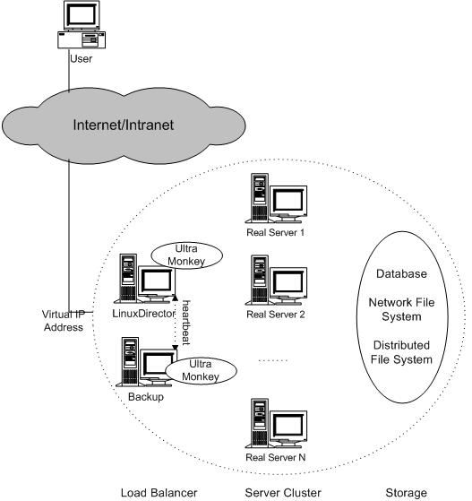
HA + LB Web Cluster
Apache 1:
  192.168.0.101
Apache 2:
  192.168.0.102
Balanceador 1:
  192.168.0.103
Balanceador 2:
  192.168.0.104
IP Virtua:
  192.168.0.105

Slide 57
HA + LB Web Cluster
Balanceadores (lb1, lb2):
  Ejecutar apt-get install ipvsadm
    Rules on boot? No
    Daemon method? None
  Habilitar el reenvío de paquetes
    Editar /etc/sysctl.conf
      net.ipv4.ip_forward = 1
    Ejecutar sysctl -p

Slide 58
HA + LB Web Cluster
Balanceadores:
  Ejecutar apt-get install heartbeat
  Nombres lb1 y lb2 son iguales a uname -n
  Editar el archiv /etc/ha.d/ha.cf:
logfacility local0
bcast eth0
mcast eth0 225.0.0.1 694 1 0
auto_failback off
node lb1
node lb2
respawn hacluster /usr/lib/heartbeat/ipfail
apiauth ipfail gid=haclient uid=hacluster

Slide 59
HA + LB Web Cluster
Balanceadores:
  Editar el archivo /etc/ha.d/authkeys
auth 3
3 md5 “somerandomstring”
  Editar el archiv /etc/ha.d/haresources:
lb1 \
ldirectord::ldirectord.cf \
LVSSyncDaemonSwap::master \
Ipaddr2::192.168.0.105/24/eth0/192.168.0.255

Slide 60
HA + LB Web Cluster
Balanceadores:
  Ejecutar apt-get install ldirectord
Checktimeout=10
checkinterval=2
autoreload=no
logfile="local0"
quiescent=yes
Virtual=192.168.0.105:80
real=192.168.0.101:80 gate
real=192.168.0.102:80 gate
fallback=127.0.0.1:80 gate
service=http
request="ldirector.html"
receive="Test Page"
scheduler=rr
protocol=tcp
checktype=negotiate

Slide 61
HA + LB Web Cluster
Balanceadores (Salidas On/Off):
  Ejecutar
    ldirectord ldirectord.cf status
  Ejecutar
    ipvsadm -L -n
  Ejecutar
    /etc/ha.d/resource.d/LVSSyncDaemonSwap master status

Slide 62
HA + LB Web Cluster
Servidores Web Apache
  Ejecutar apt-get install iproute
  Editar /etc/sysctl.conf
net.ipv4.conf.all.arp_ignore = 1
net.ipv4.conf.eth0.arp_ignore = 1
net.ipv4.conf.all.arp_announce = 2
net.ipv4.conf.eth0.arp_announce = 2

Slide 63
HA + LB Web Cluster
Editar /etc/sysctl.conf
auto lo:0
iface lo:0 inet static
address 192.168.0.105
netmask 255.255.255.255
pre-up sysctl -p > /dev/null
Ejecutar if up lo:0
Editar /var/www/ldirectord.html

Slide 64
HA + LB Web Cluster
Balanceadores (Activo/Pasivo):
  Ejecutar /etc/init.d/heartbeat ñstop | start

Slide 65
HA + LB Web Cluster
Configurar el almacenamiento / consulta de las sesiones de PHP (Tomcat) en la BD.
  Crear tabla de sesiones + Crear UUID.
  Definir handler y/o clases de almacenamiento.
PHP:
  http://www.developertutorials.com/tutorials/php/saving-php-session-data-database-050711/page1.html
Tomcat:
  http://tomcat.apache.org/tomcat-5.5-doc/config/manager.html
  http://www.fwd.at/tomcat/sharing-session-data-howto.html

Slide 66
Solución Final
Cluster de Base Datos
  SAN + PG-POOL II + pgSQL Cluster
Cluster de Aplicaciones Web
  IPVS + iproute + heartbeat + Ldirectord

Slide 67
Cluster de Servidores Web
Alta Disponibilidad
Balanceo de Carga*
Replicación (SQL)‏
(Srv => 1)‏
PG-POOL II‏
PG-POOL II‏
Cluster #1
Cluster #2
Clusters
de Base de Datos
PostgreSQL
(Srv >= 1)‏
5433
5434
5433
5434
A
A'
A
A'
B
B'
B
B'
Replicación (HW)‏
SAN

Slide 68
Gracias

Slide 69
Referencias
http://www.postgresql.org/docs/8.3/static/high-availability.html
http://es.wikipedia.org/wiki/LVM
http://www.postgresql.org/docs/current/interactive/warm-standby.html
http://es.wikipedia.org/wiki/ACID
http://pgpool.projects.postgresql.org/pgpool-II/doc/pgpool-en.html
http://archives.postgresql.org/pgsql-es-ayuda/2005-11/msg00856.php
http://www.postgresql.org/docs/current/interactive/sql-commit-prepared.html
http://www.postgresql.org/docs/current/interactive/sql-prepare-transaction.html
http://pgpool.projects.postgresql.org/pgpool-II/doc/tutorial-en.html
http://www.drbd.org/users-guide/ch-heartbeat.html
http://www.drbd.org/docs/install/
http://www.slony.info
http://projects.postgresql.org
http://pgfoundry.org/

